Slide 1

М. С. Изофатова Исследование эффективности различных кластерных методов для анализа структуры гамма-адронных семейств.
Московский Государственный Университет
имени М. В. Ломоносова
Механико-математический факультет
Кафедра Газовой и волновой динамики
Investigation of the effectiveness of various cluster methods for analyzing the structure of gamma-hadron families.
Научный руководитель:
доцент
Е.А. Ильюшина
2022 г.

Slide 2
Цель работы.
Сопоставление данных эксперимента Памир с модельными расчётами.
Выбрать и применить различные методы кластеризации к данным.
Определить понятие эффективности алгоритма кластеризации.
Оценить эффективность различных методов кластеризации.

Slide 3
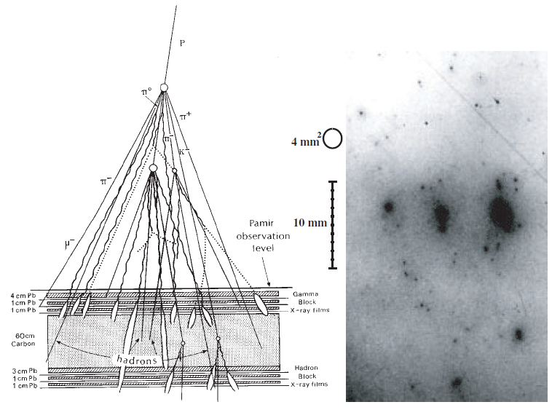

Эксперимент «Памир»
В качестве источника данных в работе используется эксперимент «Памир» - результат совместного исследования нескольких научных учреждений во главе с ФИАНом по изучению адронных взаимодействий (частиц космических лучей) методом больших РЭК.
Схема эксперимента
Пример экспериментального
гамма семейства

Slide 4
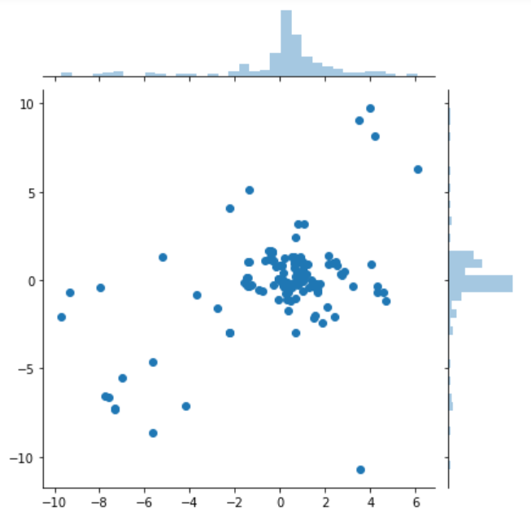
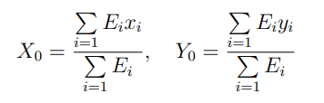
Для изучения взаимодействий при энергии E₀>100 ТэВ применяется метод рентгеноэмульсионных камер (РЭК), устанавливаемых на высотах гор. С помощью детекторов площадями до 1000 м² ведётся накопление статистики в течение года. Основной объект исследования – группа генетически связанных частиц (гамма квантов и адронов) достаточно большой энергии, которые возникают в результате взаимодействия первичной частицы с ядрами атомов воздуха и последующего ядерно-электромагнитного каскада. Такие группы частиц принято называть семействами.
Изображение семейства на плоскости X, Y (мишенная диаграмма)
Пример экспериментального
гамма семейства
Notes:
Взаимодействия первичной частицы с ядрами атомов воздуха.

Slide 5
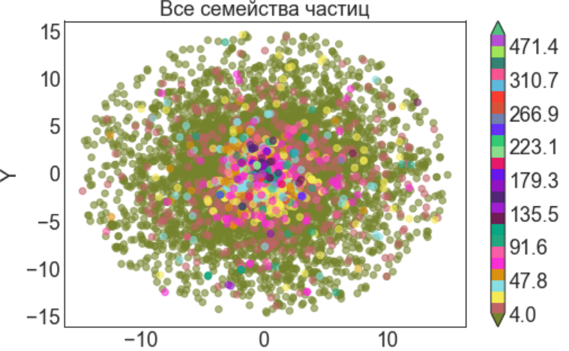
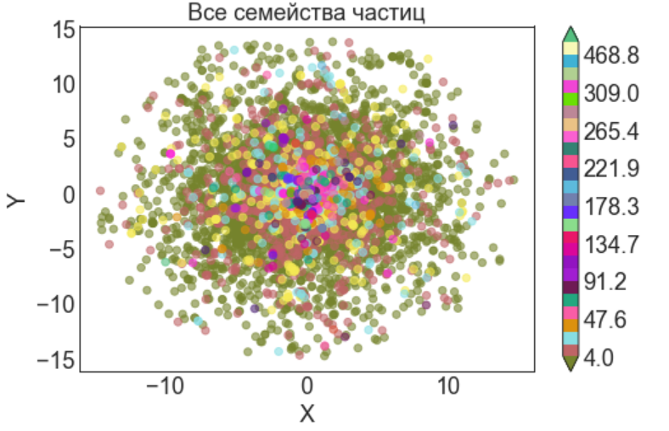
База эксп. данных.
Экспериментальные данные включают в себя координаты X, Y и значение энергии E для каждой частицы.
База модельн. данных.
Модельные данные содержат координаты X, Y, значение энергии E, высоту образования каждой частицы (высоту последнего взаимодействия H), а также число нуклонов первичного ядра A0, энергию первичной частицы E0.

Slide 6
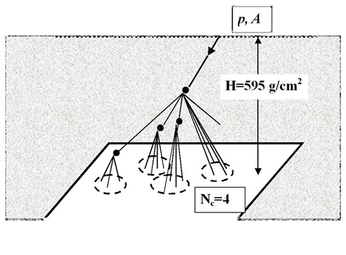
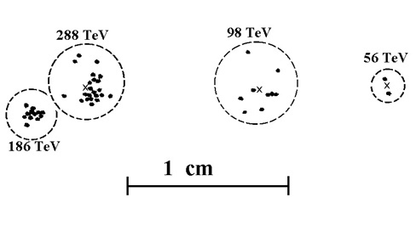
Постановка задачи.
Физическая задача состоит в выделении в семействе отдельных групп частиц, родившихся в результате одного последнего взаимодействия.
Для ее решения необходимо подобрать алгоритм кластеризации, который собирает эти частицы в один кластер с наибольшей эффективностью.
Алгоритм выбирается на основе анализа модельных событий, которые достаточно хорошо воспроизводят характеристики экспериментальных событий.
Notes:
Множество алгоритмов кластеризации. Сказать о модели.

Slide 7
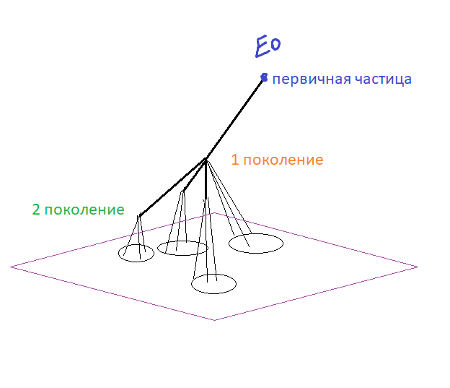
Актуальность.
В результате процедуры кластеризации появляется возможность изучать частицы, образованные в более раннем поколении.
Кластеризация позволяет повысить чувствительность характеристик наблюдаемых семейств к типу первичной частицы (изучать массовый состав ПКЛ).
В частности, показать, что число кластеров коррелированно с энергией, а также типом первичной частицы (числом нуклонов).
Кроме того, появляются новые возможности для изучения явления выстроенности наиболее энергичных частиц в семействе (явления компланарности).
Notes:
ПКЛ – первичные космические лучи.

Slide 8
Построение выборочных распределений.
Проведены сопоставление и проверка однородности распределений физических характеристик экспериментальных и модельных данных, а именно:
Множественности Nϒ = k(число частиц в семействе)
Энергии частиц Ej
Радиусов (евклидово расстояние частицы от энергетического центра тяжести) частиц Rj
Произведений энергий на радиусы частицы EjRj
Суммарной энергии семейства
Среднего радиуса семейства
Среднего произведение радиуса на энергию в семействе

Slide 9
Сопоставление экспериментальных и модельных распределений.
Экспериментальные и модельные семейства разбиваются на группы в соответствии со значениями их суммарной энергии по интервалам:
100-200, 200-400, 400-700, >700, >100, 100-700.
Однородность распределений физических характеристик экспериментальных и модельных данных в интервалах исследовалась с помощью критериев:
Колмогорова-Смирнова (совпадение функций распределения)
Манна-Уитни (совпадение функций распределения)
Стьюдента модификации Уэлча (равенство средних)
Левене (равенство дисперсий)
Для каждого распределения и каждого интервала были найдены значения моментов и энтропий.
Notes:
Разбиение на интервалы связано с тем, что существуют пороговые и краевые эффекты, которые отличаются в эксп. И мод. Расчетах.
Почему Манна-Уитни? Если разница между средними и дисперсиями невелика, но две частотные функции заметно отличаются формой, то критерий Колмогорова-Смирнова не будет мощным критерием (Кобзарь).

Slide 10
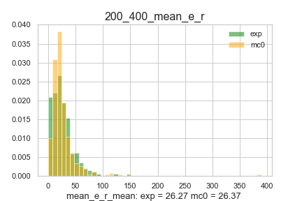
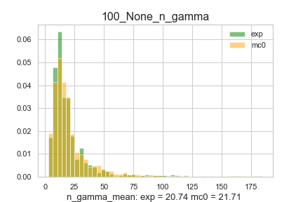
Выводы по однородности.
Наблюдается однородность распределений по суммарной энергии по всем критериям для всех энергетических интервалов.
Наблюдается однородность распределений по средним R и средним ER в интервалах энергий 200-400, 400- 700, >700.
Отклонения в однородности некоторых распределений в диапазоне 100 - 200 связаны с недостаточно точным измерением энергии частицы в этом диапазоне для экспериментальных событий (пороговый эффект).
В объединённом интервале по энергии >100 наблюдается однородность экспериментальных и модельных распределений по множественности Nγ по всем критериям.
Notes:
Пороговый эффект. В модельных расчетах есть частицы с энергиями, которые не регистрируются в эксперименте из-за неточности измерений.

Slide 11
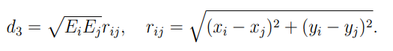
Алгоритмы кластеризации
В работе было рассмотрено 7 алгоритмов кластеризации, в которых число кластеров не является заранее заданным («передаваемым») параметром:
Агломеративная кластеризация (Agglomerative)
Основанная на плотности пространственная кластеризация для приложений с шумами (DBSCAN)
Упорядочение точек для обнаружения кластерной структуры (OPTICS)
Иерархический DBSCAN (HDBSCAN)
Метод сдвига среднего значения (Mean Shift)
Метод распространения близости (Affinity Propagation)
Алгоритм Памир.
Метрика расстояния между частицами на плёнке:
Notes:
где

Slide 12
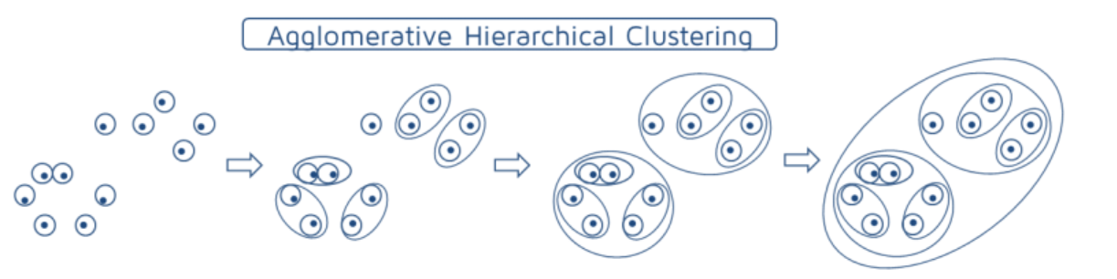
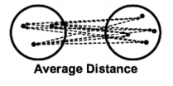
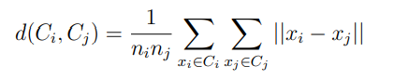
1) Каждая частица определяется как отдельный кластер.
2) Два ближайших кластера объединяются в один. расстояние между кластерами: среднее от расстояний точек из одного кластера до точек другого кластера
3) Шаг 2 продолжается, пока не образуется один большой кластер.

Slide 13

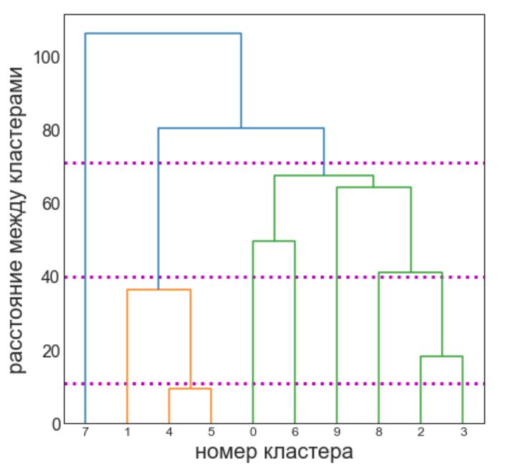
Критерий остановки (граничное расстояние).
На этом этапе работы в качестве параметра для остановки алгоритма выбирается N-ый перцентиль (pN) из распределения ER (значение ER, ниже которого находится N% элементов выборки из семейства).
Дендрограмма (семейство 518)
показывает процесс объединения кластеров.
номер | Перцентиль N | Значение pN
1 | 10 | 10.527
2 | 30 | 39.658
3 | 80 | 71.207
Notes:
Выбор числа кластеров. P(X<pN) = N/100. Перцентиль выбирается, потому что хорошо описывает вид распределения физической характеристики. Перцентиль – квантиль уровня одной сотой.

Slide 14
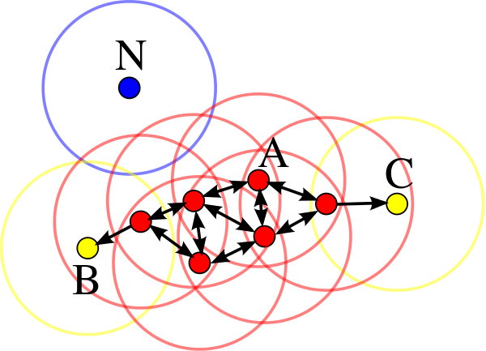

DBSCAN
В алгоритме вводятся два дополнительных параметра, которые определяют понятие плотности: максимальное расстояние между соседними объектами ε и минимальное число соседних объектов, необходимых для образования кластера minP.
Выбираем некоторую точку A.
Находим соседние для точки A объекты, то есть объекты, находящиеся в ее ε - окрестности.
Точка A является основной точкой, если в ее ε -окрестности находится по крайней мере minP точек, считая ее саму, которые называются прямо достижимыми из A. Точка C называется достижимой из A, если существует такой путь y1, .., yn , где y1 = A и yn = C, где каждая точка yi+1 прямо достижима из yi (все точки пути, кроме C должны быть основными).
Если A является основной точкой, то она формирует кластер вместе со всеми точками, достижимыми из A.

Slide 15
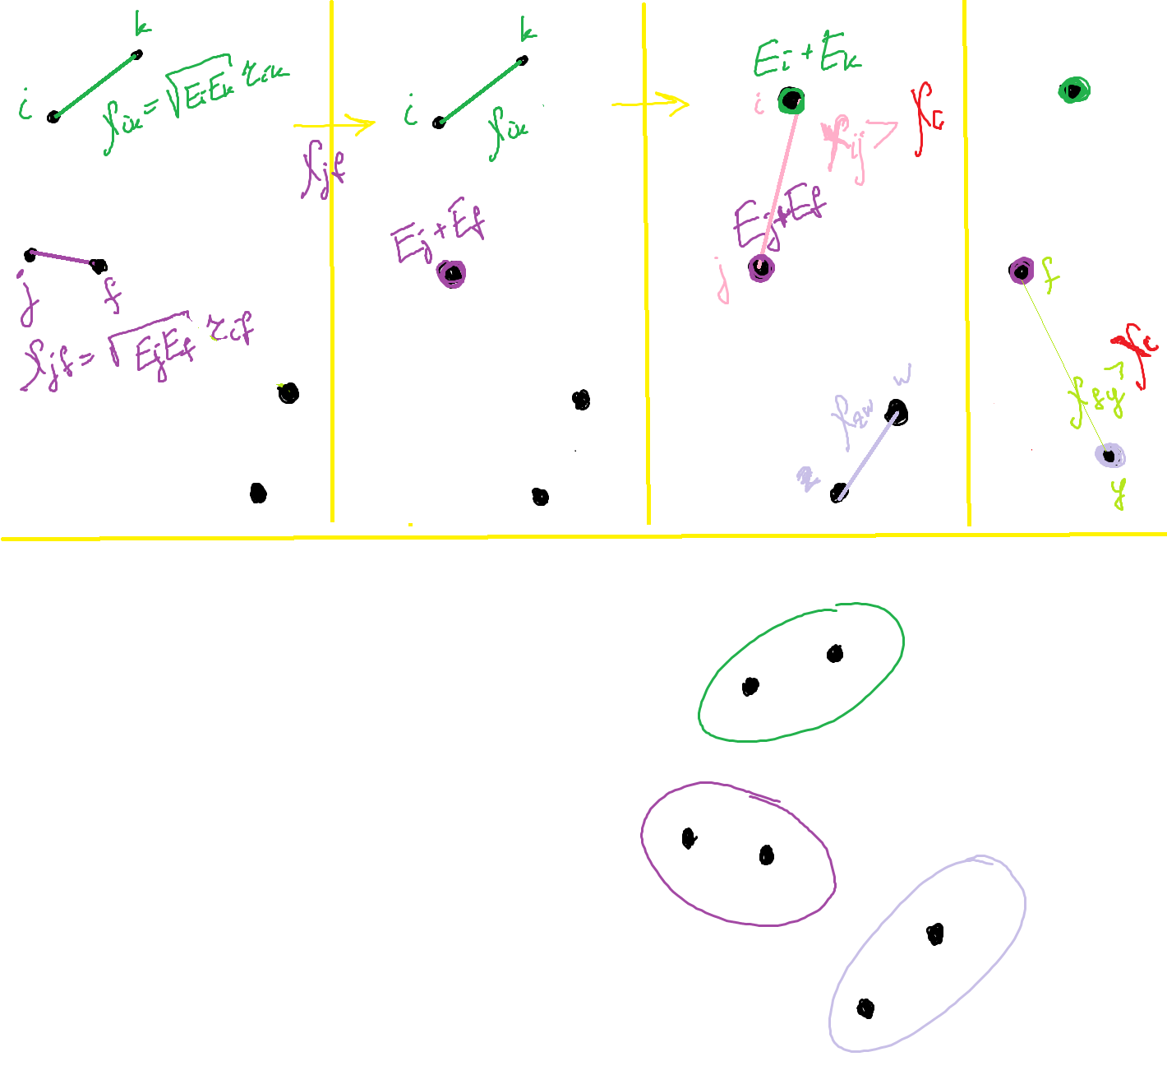
Памир
1) Рассматриваем точки на плоскости, для которых известны взаимные расстояния d3: 2) Находим точки с минимальным взаимным расстоянием. 3) Объединяем точки с минимальным расстоянием в одну энергетически взвешенно по координатам, энергия при этом суммируется. 4) Повторяем пункт 1), пока расстояния между всеми точками меньше заданного граничного расстояния χC = 48 или точки не закончатся.
(X₂, Y₂)
(X₁, Y₁)
Notes:
48 ТэВ см

Slide 16
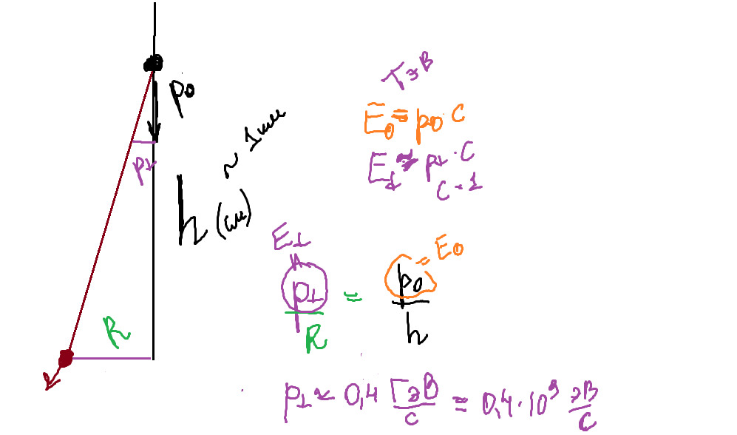
Расстояния между всеми точками меньше заданного граничного расстояния χC = 48 или точки не закончатся.

Slide 17
Коэффициенты качества кластеризации модельных гамма-семейств.
Доминирующая высота – это высота, встречающаяся у наибольшего числа частиц.
Чистота P семейства – отношение числа частиц в i-ом кластере, имеющих доминирующую высоту к числу частиц в i-ом кластере.
Эффективность E – отношение числа частиц в i-ом кластере, имеющих доминирующую высоту к числу частиц в семействе с такой высотой.
N_{c} – число кластеров в семействе.
Notes:
P и E

Slide 18
Коэффициенты качества кластеризации модельных гамма-семейств.
Фрагментарность S – отношение числа различных доминирующих высот в семействе по всем кластерам к общему числу выделенных в семействе кластеров.
Целостность I – отношение числа различных доминирующих высот в семействе по всем кластерам к общему числу уникальных высот в семействе.
P, E, S, I ϵ (0, 1].
Для сравнения алгоритмов предложена метрика, которая учитывает все введённые коэффициенты качества кластеризации.
Таким образом, M ϵ (0, 1].
Notes:
P, E и S, I.

Slide 19
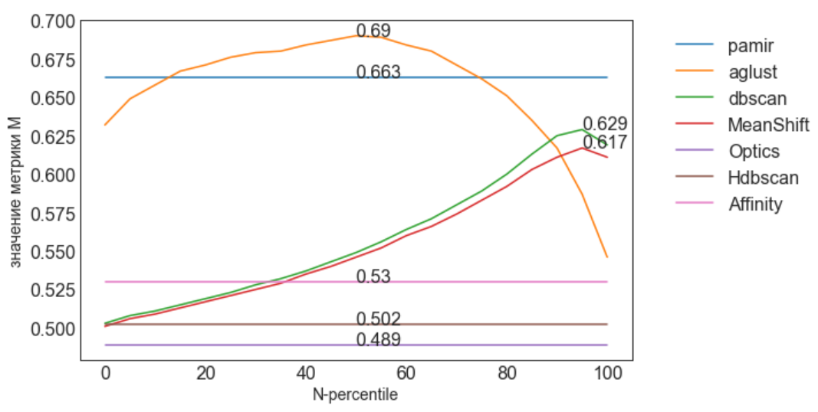
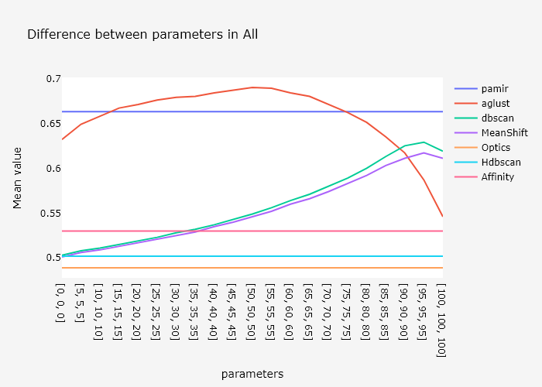
Выбор значения параметра кластеризации.
Зависимость усредненной по всем семействам величины от параметра N-перцентиль.
Значение N варьируется от 0 до 100 с шагом 5.

Slide 20
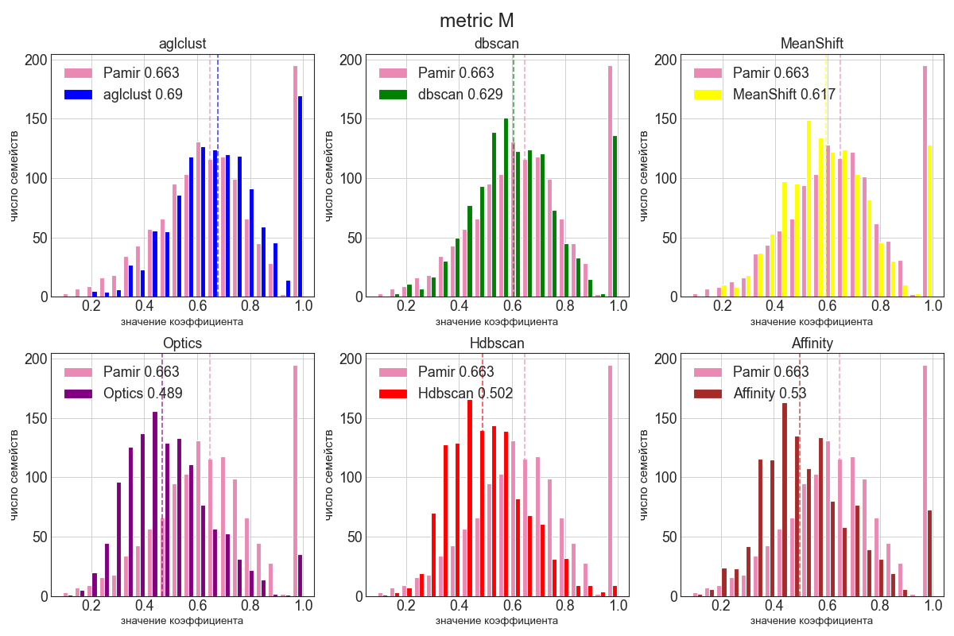
Сравнение алгоритмов по метрике M.
Notes:
(P + E)*(I + S)/4. Единица будет, когда внутри семейств выделяются кластеры, содержащие только одну частицу.

Slide 21
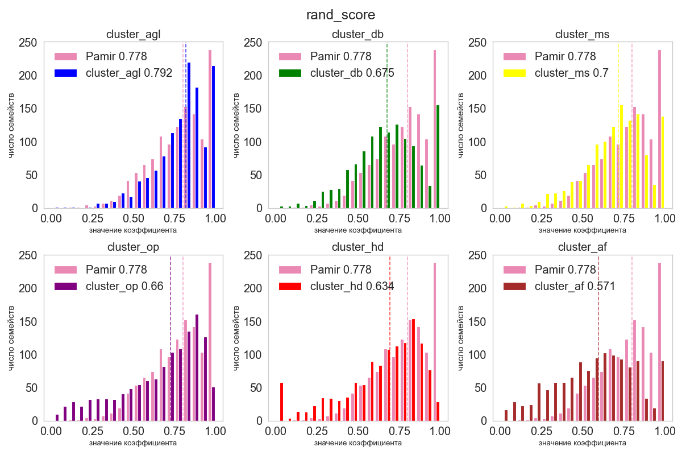
Отношение числа пар, попавших в один кластер к общему числу пар.

Slide 22
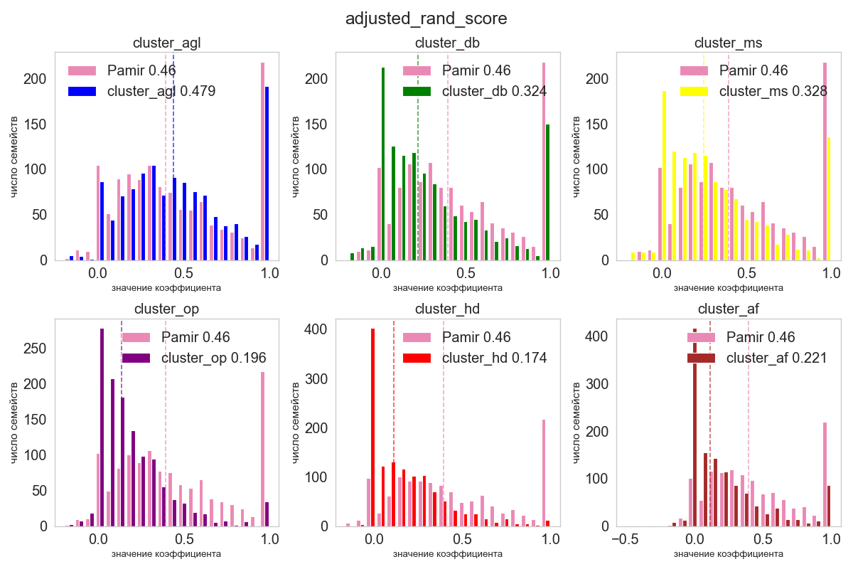
Отношение числа пар, попавших в один кластер к общему числу пар с учетом случайности.

Slide 23
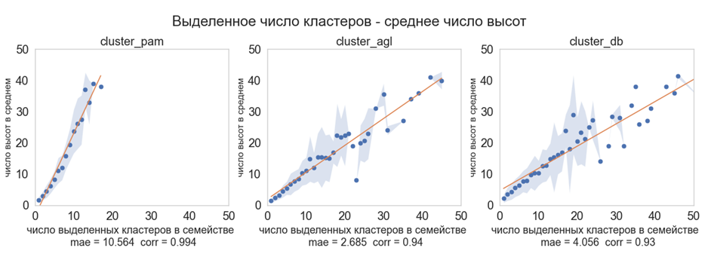
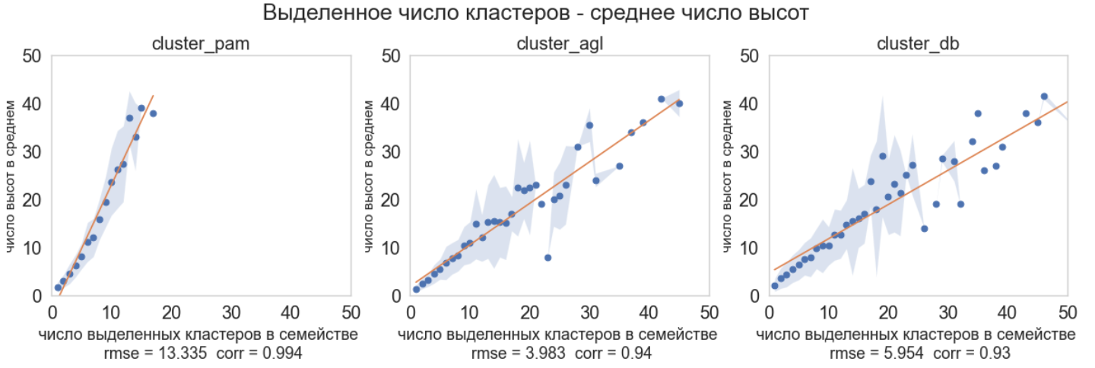
Корреляции между числом кластеров и числом последних взаимодействий (высот).
Средняя абсолютная ошибка: ν1 – число выделенных в семействе кластеров, ν2 – среднее число последних взаимодействий (высот) в множестве семейств с таким числом, кластеров n – размер выборки.
Коэффициент корреляции Спирмена
Notes:
Сказать, что это еще одна характеристика качества. Среднее число последних взаимодействий (пв). Ошибка rmse.

Slide 24
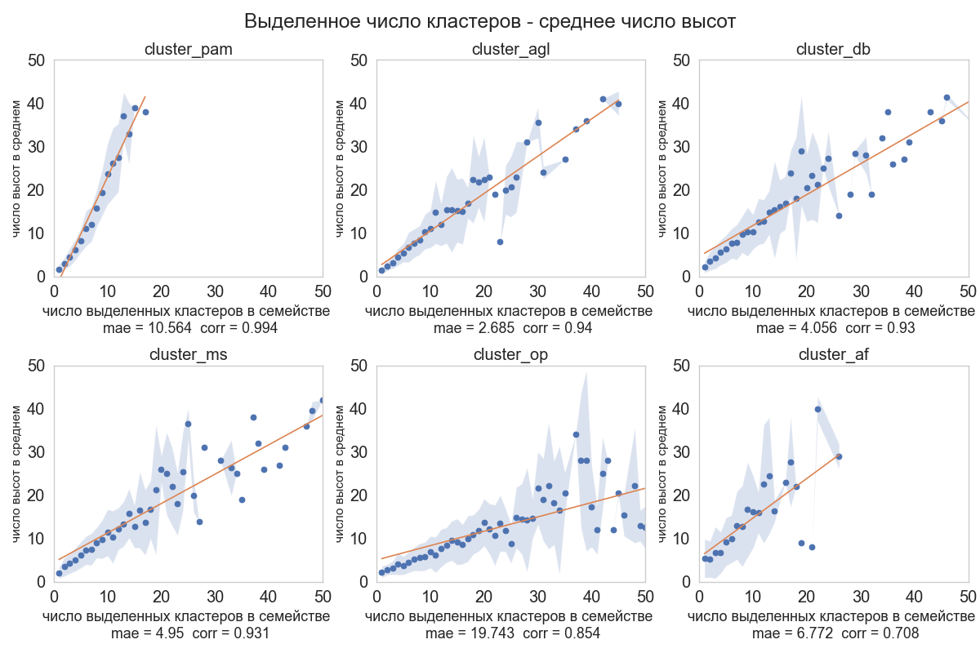
Корреляции между числом кластеров и числом последних взаимодействий.
Notes:
Сказать, что это еще одна характеристика качества.

Slide 25
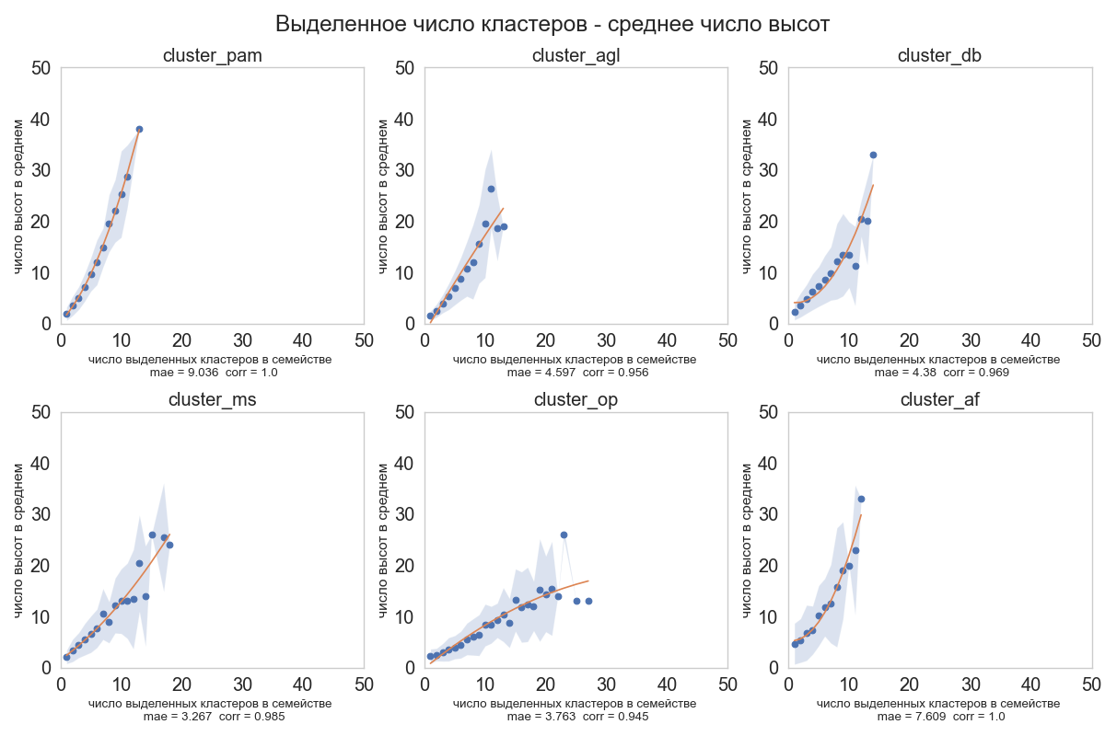

Slide 26
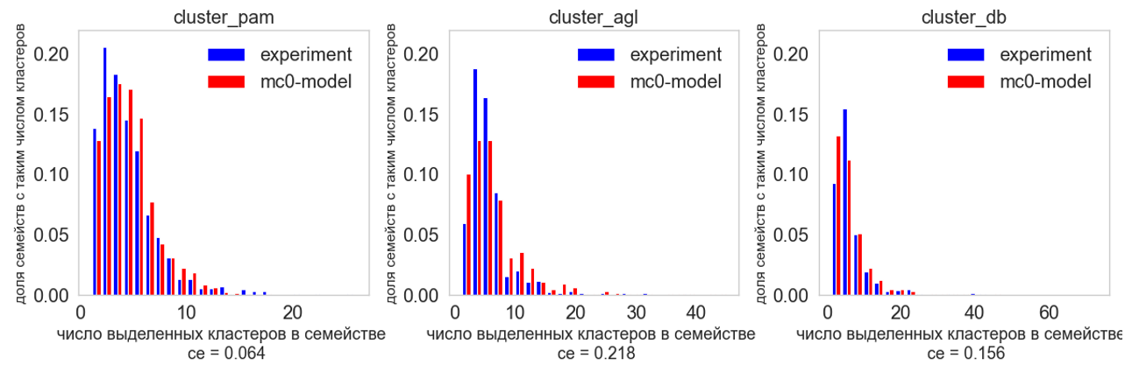
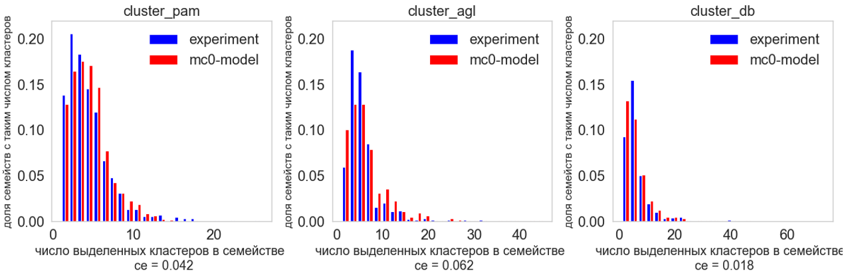
Применение кластеризации к экспериментальным данным.
ce=0.042
ce=0.062
ce=0.018
Рассмотрим значение кросс-энтропии, которая является мерой близости распределений. Для значений ce < 0.1 распределения принято считать близкими.
n – количество элементов выборки, ni – количество элементов выборки в интервале разбиения.
Notes:
Сказать, что кросс-энтропия H(x,y) мера близости распределений. От нуля до бесконечности.

Slide 27
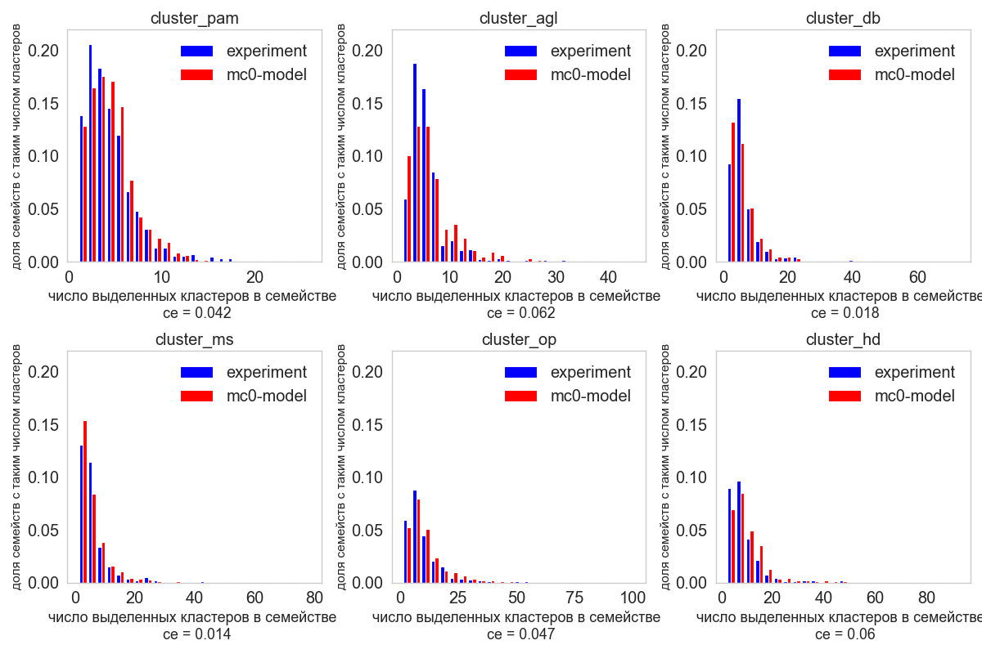
Применение кластеризации к экспериментальным данным.
Notes:
Сказать, что кросс-энтропия H(x,y) мера близости распределений. От нуля до бесконечности.

Slide 28
Выводы.
Построены распределения физических характеристик экспериментальных и модельных событий. Показана их однородность для различных интервалов суммарной энергии.
Рассмотрено 7 различных алгоритмов кластеризации, не предполагающих известным число кластеров.
Предложен метод определения критерия остановки алгоритмов кластеризации (граничное расстояние).
Предложена метрика М эффективности алгоритма кластеризации модельных семейств.
Установлено, что наиболее эффективным с точки зрения этой метрики является алгоритм аггломеративной кластеризации.
Показано наличие значимых корреляций между числом кластеров и числом последних взаимодействий.
Реализован алгоритм Памир и подтверждены результаты, полученные в более ранних исследованиях.
Notes:
Наличие корреляций хорошо с точки зрение физики (априорно предполагаемое).

Slide 29
Список литературы
Кобзарь А. И. "Прикладная математическая статистика".
— М.: Физматлит, 2006. — 238 с.
С.Г. Байбурина, А.С. Борисов, З.М. Гусева, Ф. М. Дунаевский "Исследования ядерных взаимодействий в области энергий 10^{14} - 10^{17} эВ методом рентгеноэмульсионных камер в космических лучах (Эксперимент "Памир")". Труды ордена Ленина Физического Института им. П.Н. ЛЕбедева том 154 -- 218 стр.
Тюрин Ю. Н., Макаров А. А. "Анализ данных на компьютере" — Изд. 3-е, перераб. и доп./Под ред. В.Э. Фигурнова - М.: ИНФРА - М, 2002. - 528с., ил.
Таблицы математической статистики. Большев Л.Н., Смирнов Н. В. – М.: Наука. Главная редакция физико-математической литературы. 1983. -416 с.
Элбон Крис Машинное обучение с использованием Python. Сборник рецептов: Пер. с англ. — СПб.: БХВ-Петербург, 2019. — 384 с.: ил.
Метод Монте-Карло в задачах о взаимодействии частиц с веществом / Н. М. Соболевский ; Федеральное гос. бюджетное учреждение науки Ин-т ядерных исслед. Российской акад. наук. — Изд. 2-е, испр. и доп. — Москва : Федеральное гос. бюджетное учреждение науки Ин-т ядерных исслед. Российской акад. наук, 2014. — 169 с. : ил.; 30 см;
A Density-Based Algorithm for Discovering Clusters in Large Spatial Databases with Noise” Ester, M., H. P. Kriegel, J. Sander, and X. Xu, In Proceedings of the 2nd International Conference on Knowledge Discovery and Data Mining, Portland, OR, AAAI Press, pp. 226–231. 1996
DBSCAN revisited, revisited: why and how you should (still) use DBSCAN. Schubert, E., Sander, J., Ester, M., Kriegel, H. P., & Xu, X. (2017). In ACM Transactions on Database Systems (TODS), 42(3), 19.
Hodges, J.L. Jr., “The Significance Probability of the Smirnov Two-Sample Test,” Arkiv fiur Matematik, 3, No. 43 (1958), 469-86.
Levene, H. (1960). In Contributions to Probability and Statistics: Essays in Honor of Harold Hotelling, I. Olkin et al. eds., Stanford University Press, pp. 278-292.
Brown, M. B. and Forsythe, A. B. (1974), Journal of the American Statistical Association, 69, 364-367
Welch, B. L. (1947). "The generalization of "Student's" problem when several different population variances are involved".

Slide 30
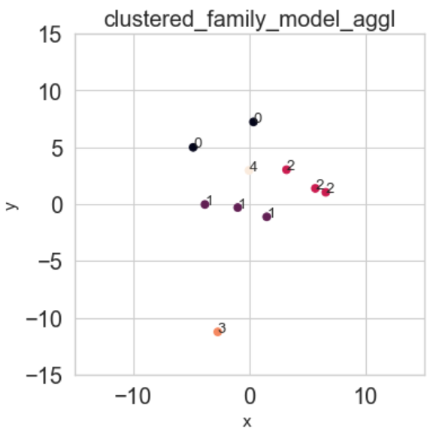
Полезные ссылки.
Git https://github.com/MaryIzo/coursework
Affinity propogation https://towardsdatascience.com/unsupervised-machine-learning-affinity-propagation-algorithm-explained-d1fef85f22c8
Hdbscan https://hdbscan.readthedocs.io/en/latest/how_hdbscan_works.html
Mean shift https://mdetiberiis.medium.com/clustering-8df9aa13c00b https://www.geeksforgeeks.org/ml-mean-shift-clustering/
Optics https://en.wikipedia.org/wiki/OPTICS_algorithm

